Slide 1


Slide 2
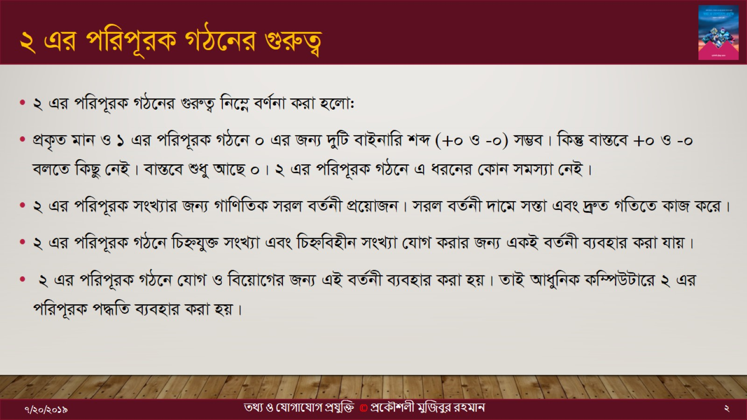
২ এর পরিপূরক গঠনের গুরুত্ব

Slide 3
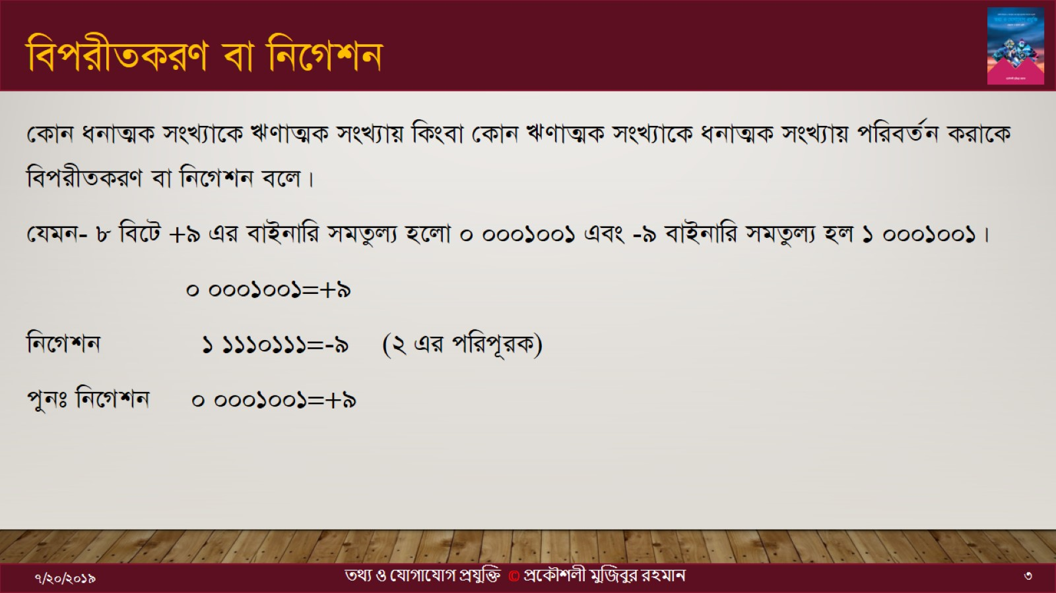
বিপরীতকরণ বা নিগেশন

Slide 4
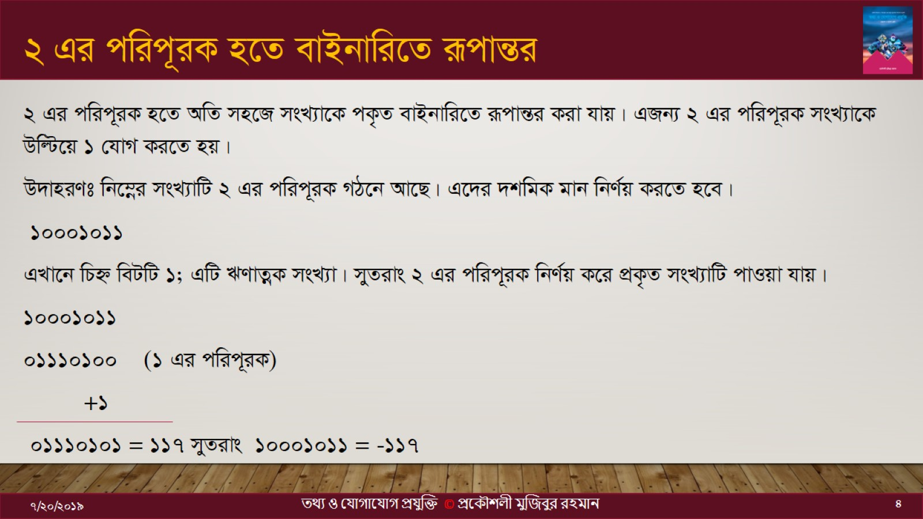
২ এর পরিপূরক হতে বাইনারিতে রূপান্তর

Slide 5
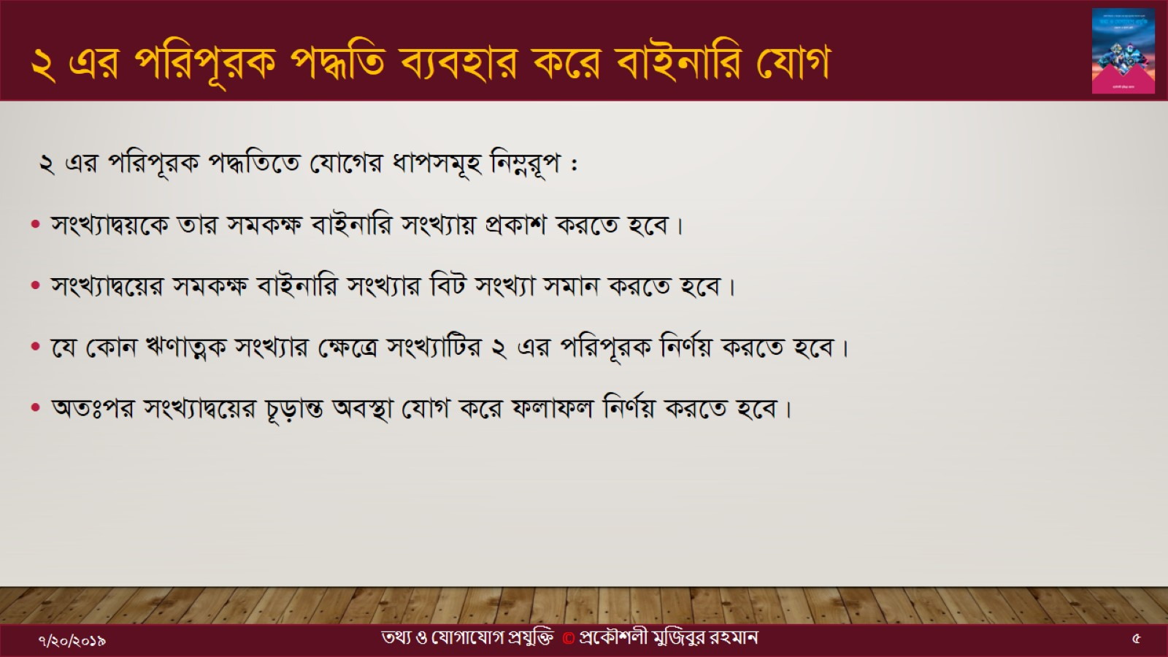
২ এর পরিপূরক পদ্ধতি ব্যবহার করে বাইনারি যোগ

Slide 6
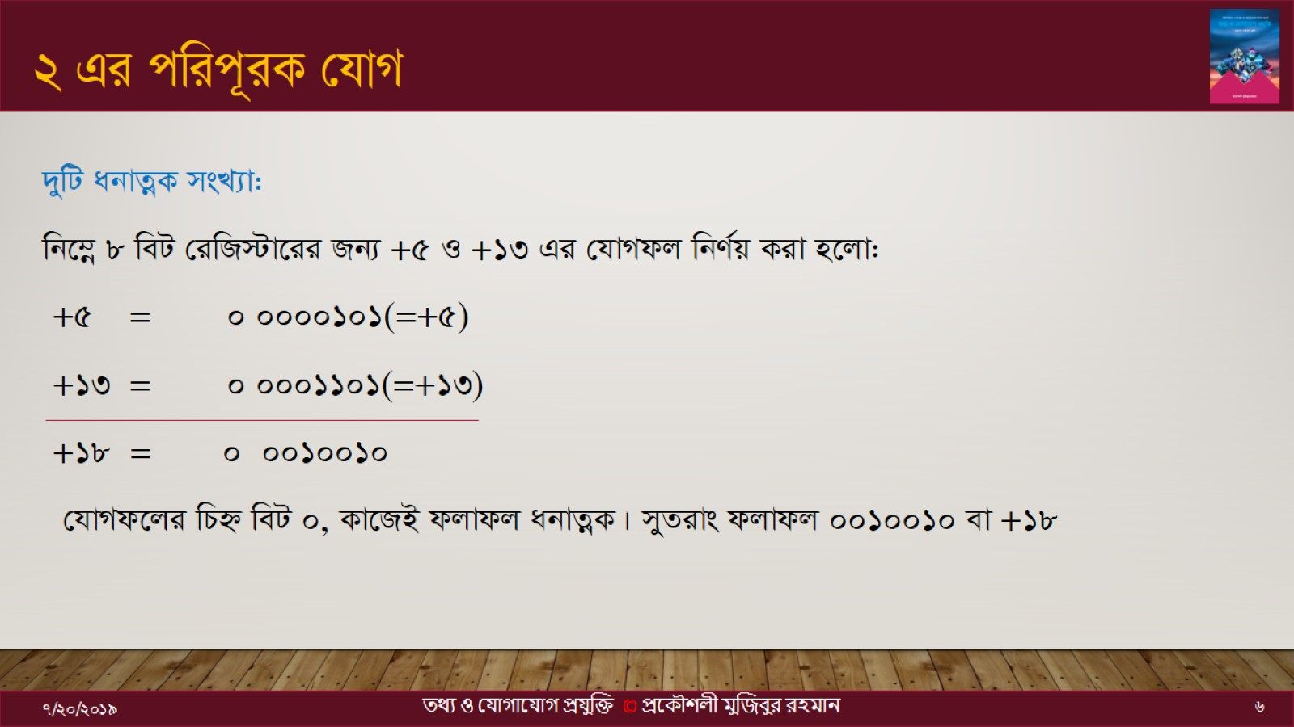
২ এর পরিপূরক যোগ

Slide 7
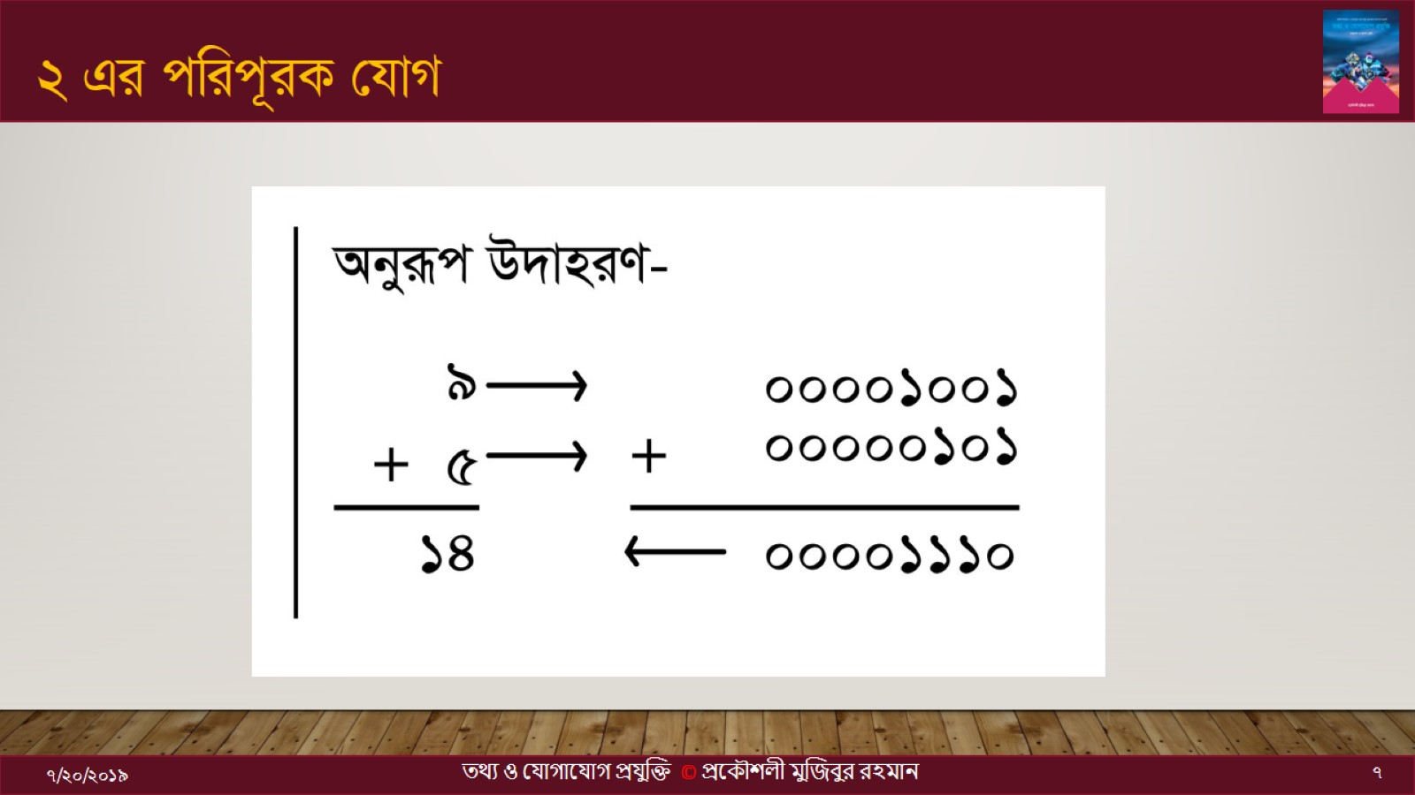
২ এর পরিপূরক যোগ

Slide 8
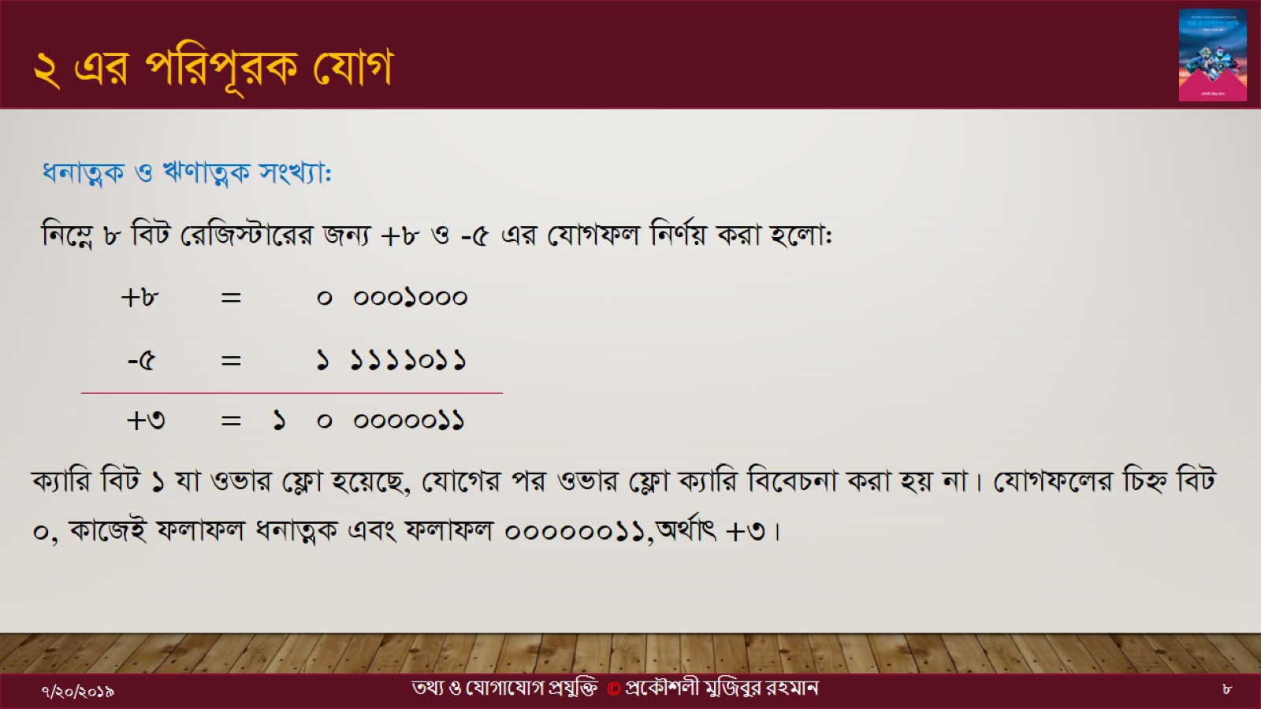
২ এর পরিপূরক যোগ

Slide 9
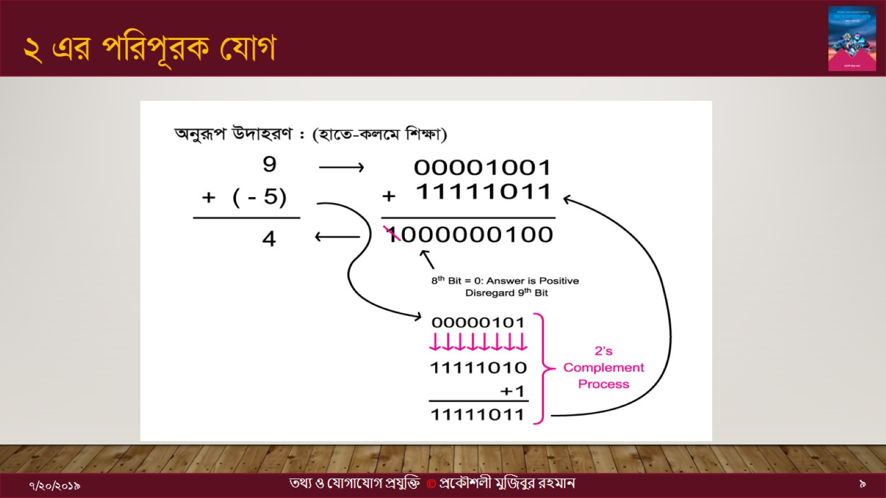
২ এর পরিপূরক যোগ

Slide 10
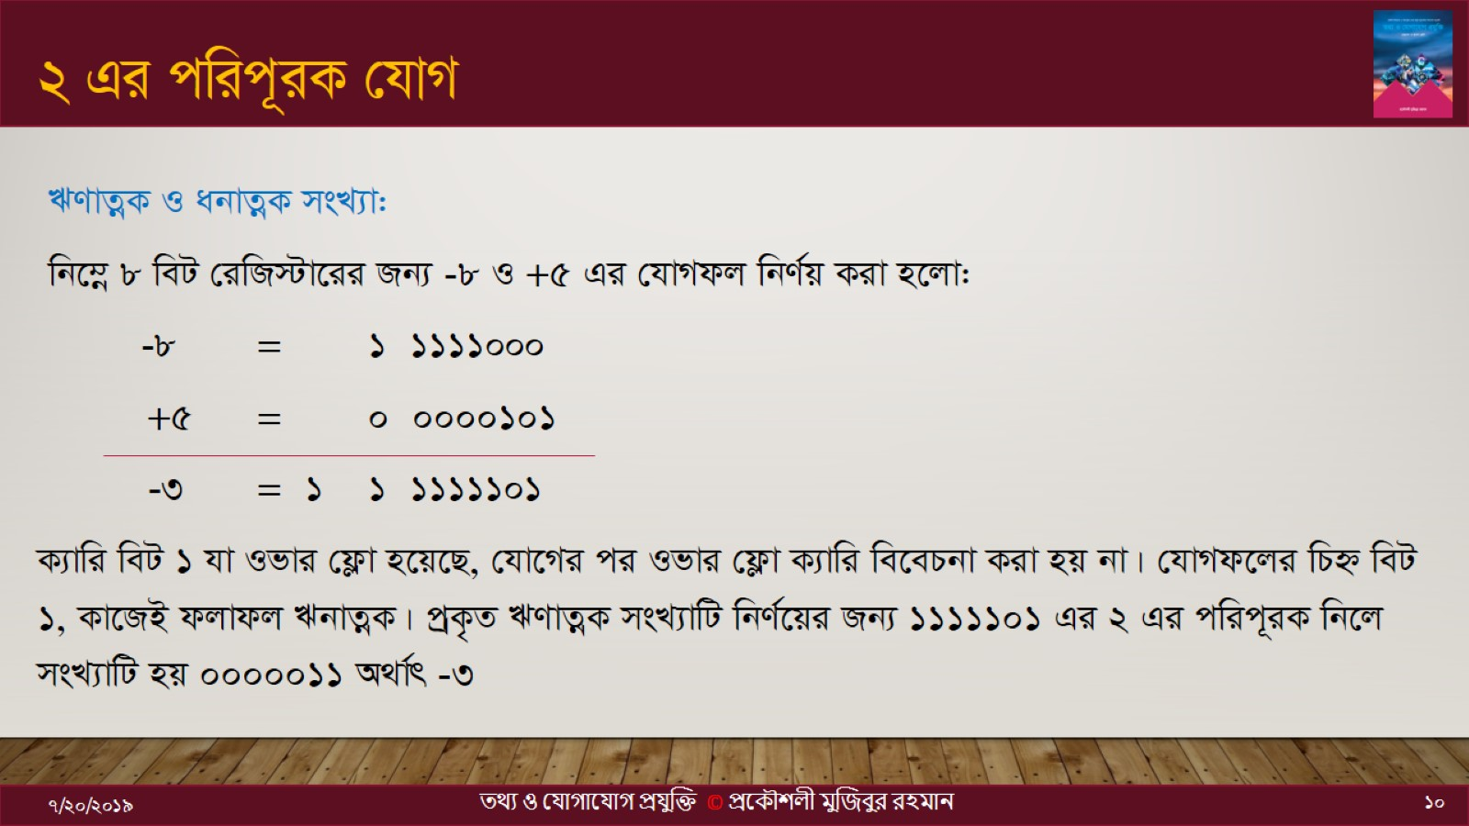
২ এর পরিপূরক যোগ

Slide 11
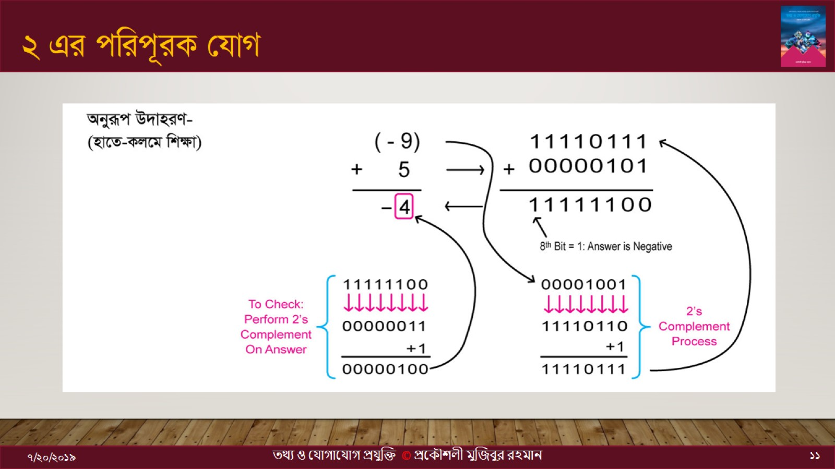
২ এর পরিপূরক যোগ

Slide 12
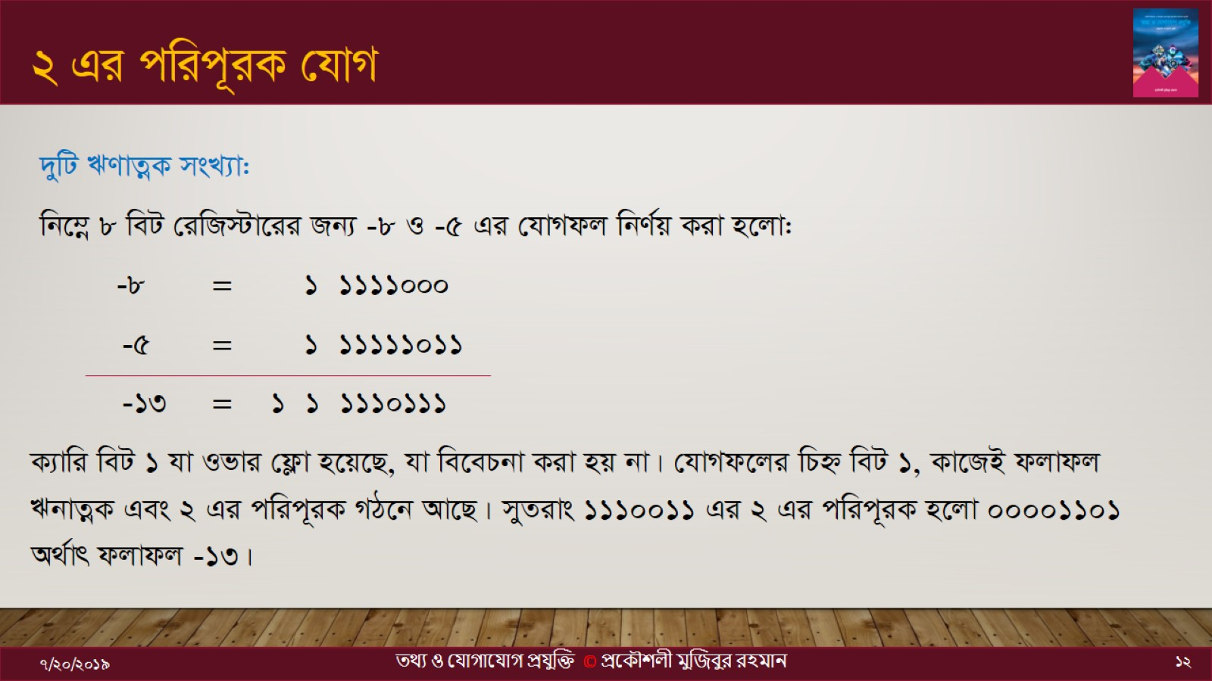
২ এর পরিপূরক যোগ

Slide 13
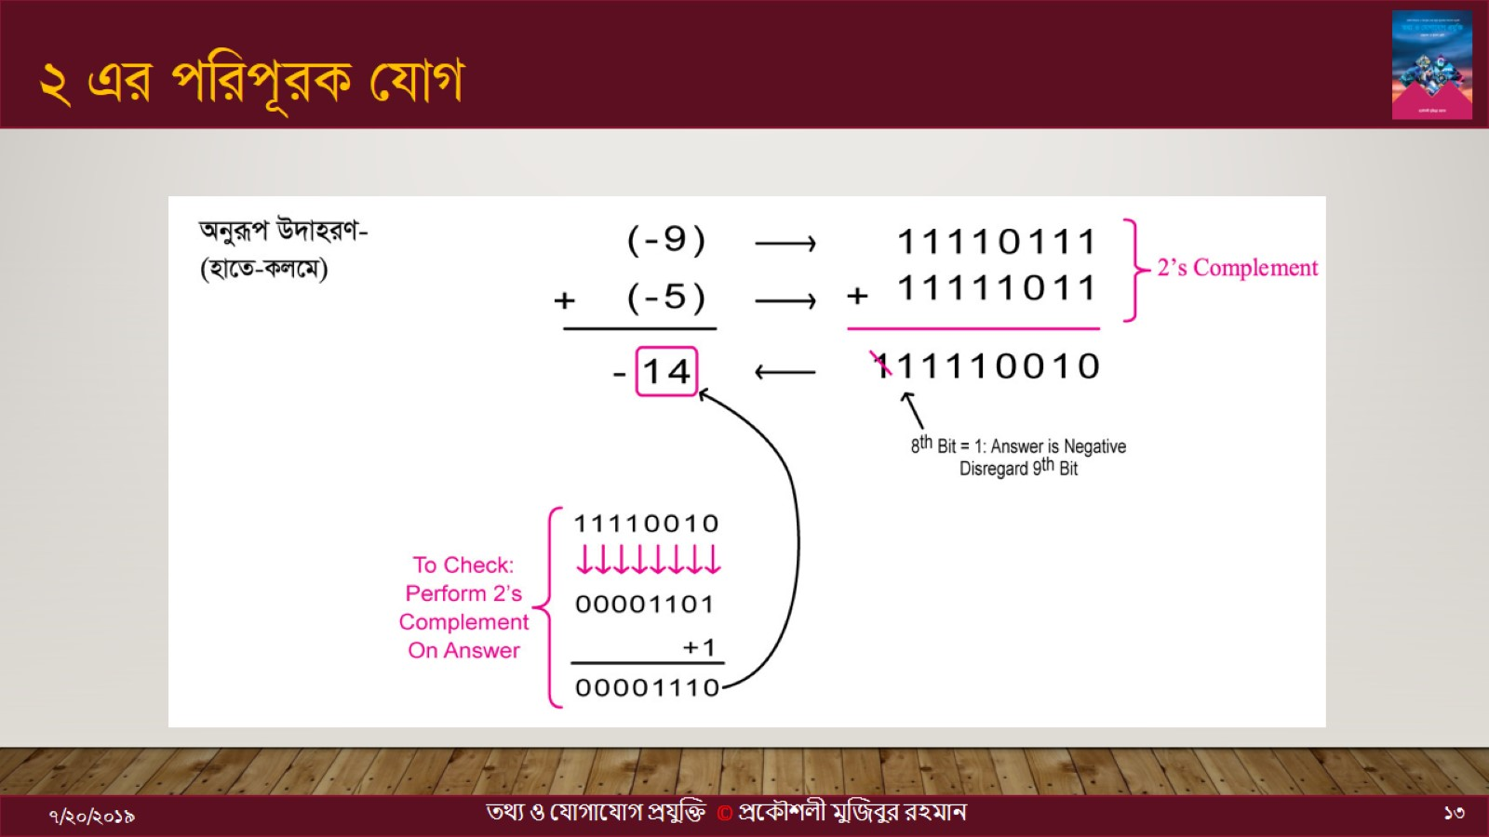
২ এর পরিপূরক যোগ

Slide 14
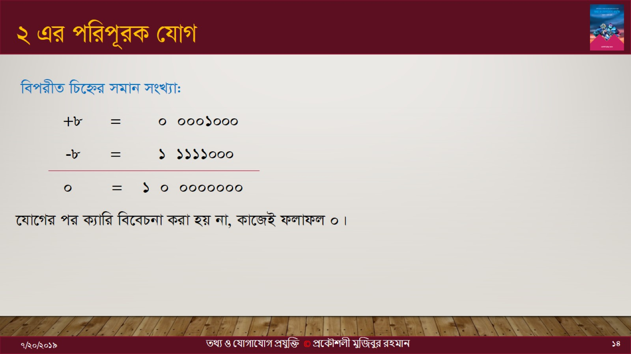
২ এর পরিপূরক যোগ

Slide 15
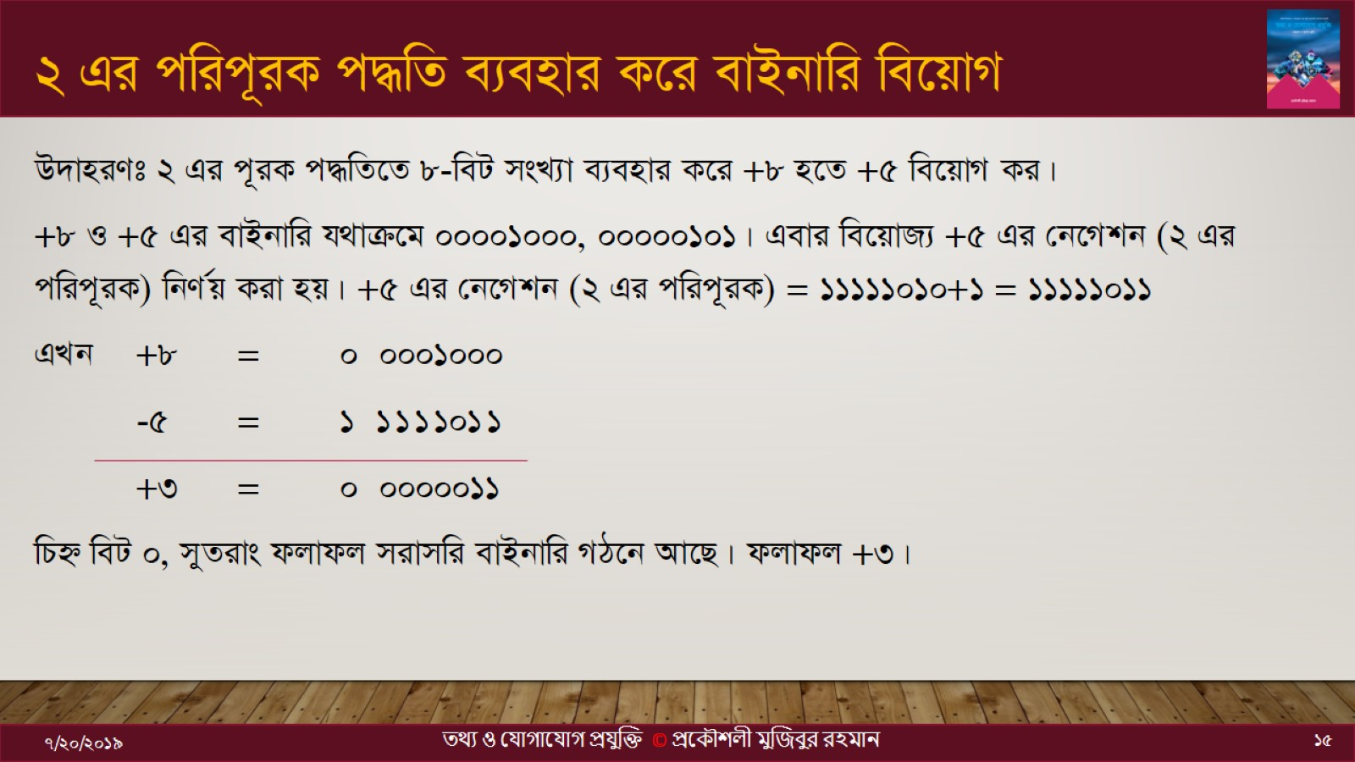
২ এর পরিপূরক পদ্ধতি ব্যবহার করে বাইনারি বিয়োগ

Slide 16
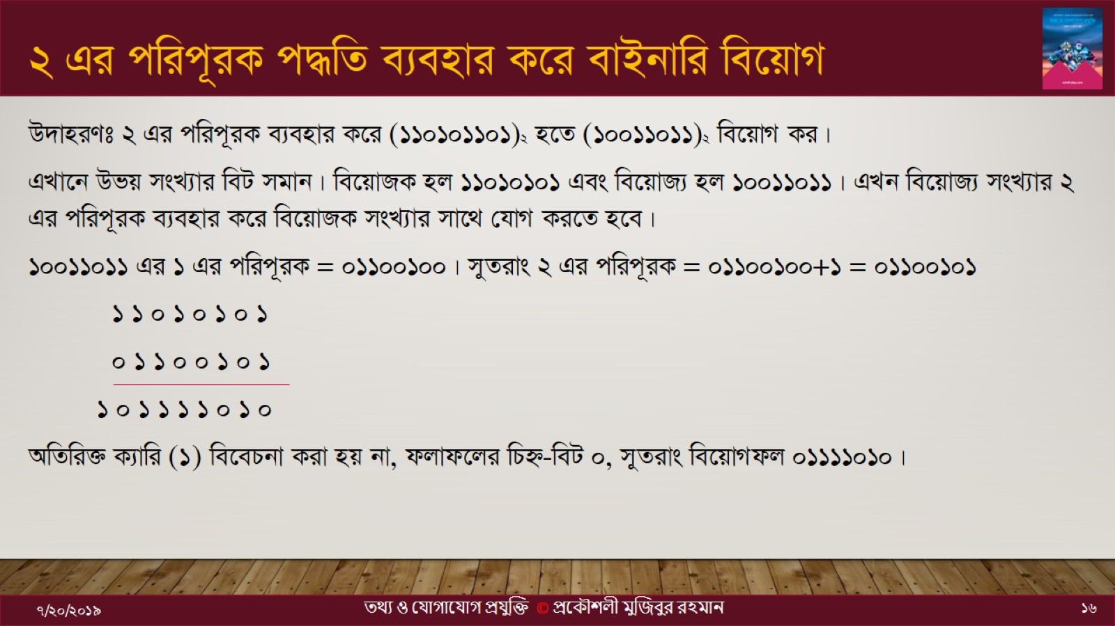
২ এর পরিপূরক পদ্ধতি ব্যবহার করে বাইনারি বিয়োগ

Slide 17
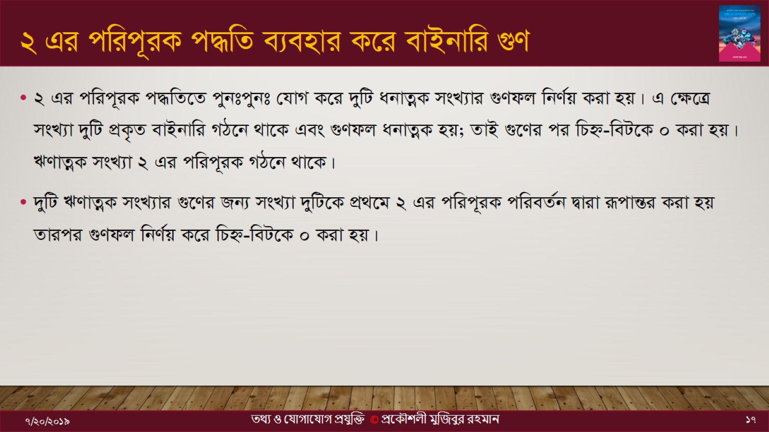
২ এর পরিপূরক পদ্ধতি ব্যবহার করে বাইনারি গুণ

Slide 18
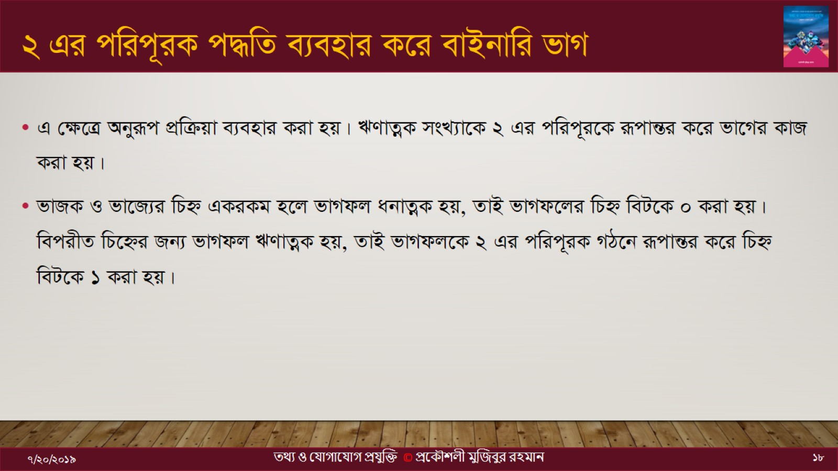
২ এর পরিপূরক পদ্ধতি ব্যবহার করে বাইনারি ভাগ

Slide 19

প্রশ্নোত্তর

